Slide 1
النمو في الطفولة المبكرة
EARLY CHILDHOOD

Slide 2
مرحلة الطفولة المبكرة
يطلق بعضهم اسم مرحلة الطفولة المبكرة على مرحلة ما قبل المدرسة
وتعد مرحلة الطفولة المبكرة مرحلة مهمة في حياة الطفل
تعد هذه الفترة فترة نمو في جميع جوانب النمو، وتشهد هذه المرحلة مجموعة من التغيرات التي تطرأ على الطفل
وضوح الفوارق في الشخصية حتى تصبح واضحة المعالم في نهاية المرحلة·

Slide 3
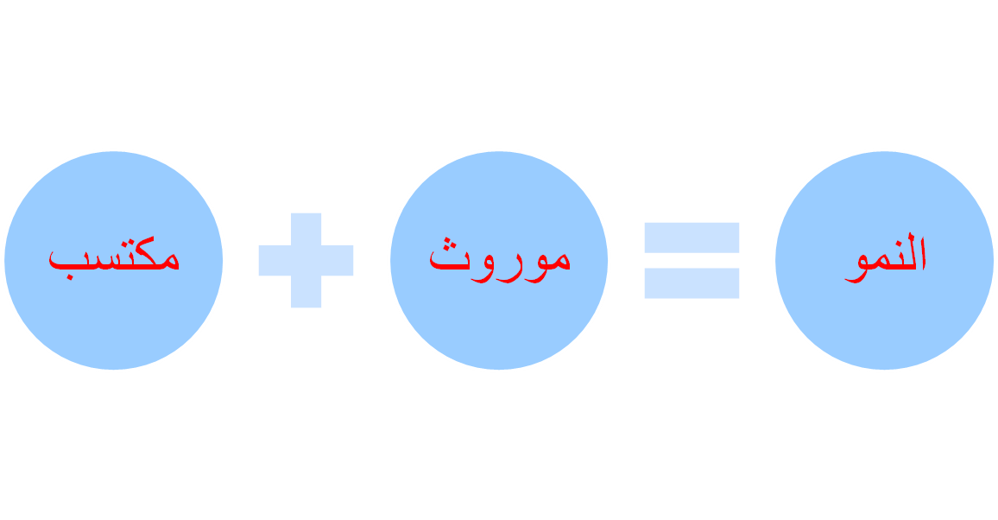

Slide 4
الخصائص التي تحكم نمو الطفل :
النمو عملية متصلة
النمو يختلف في معدلاته
النمو عملية مترابطة شاملة
النمو متماثل لدى كل الأطفال
يتأثر بالبيئة والوراثة

Slide 5
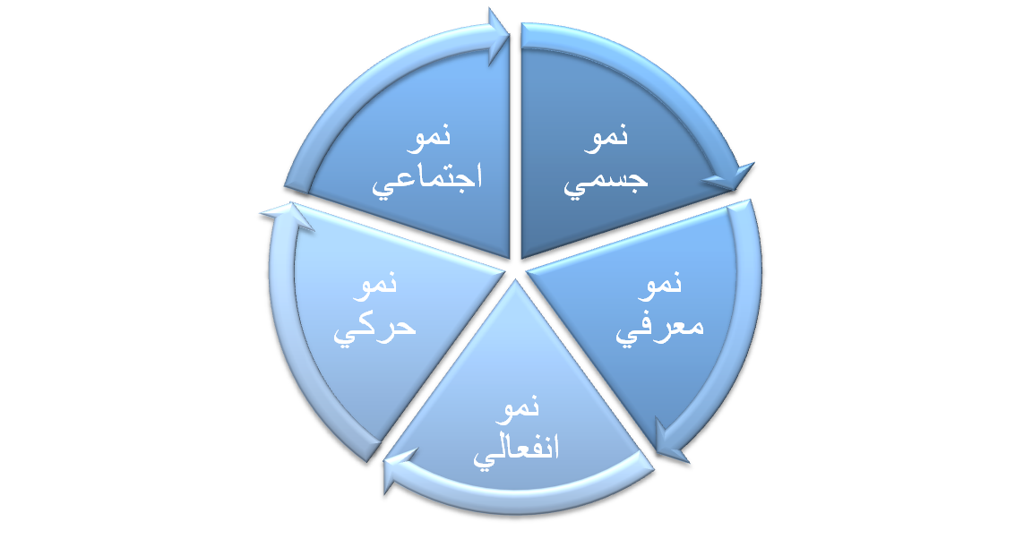

Slide 6
النمو الجسمي والحركي للطفل

Slide 7
أولاً: النمو الجسمي:
اكتمال عدد الأسنان اللبنية، ثم تساقطها وبداية ظهور الأسنان الدائمة في نهاية المرحلة.
ينمو الرأس بطيئاً ويصل في نهاية المرحلة إلى قريب من حجم رأس الراشد.
يتأثر النمو بإمكانيات النمو لدى الطفل وفي نهاية السنة الثالثة يكون طول الطفل تقريباً 90 سم ويلاحظ أن الوزن يبرزه نمو الجذع واستطالة العظام خاصة الأطراف

Slide 8
الحظ الأكبر للعضلات الكبيرة على حساب العضلات الصغيرة الدقيقة
يوجد فروق بين الجنسين في الوزن لصالح الذكور وتتميز الإناث بالنسيج الشحمي بينما يتميز الذكور بالنسيج العضلي.
يبدأ تكون صورة الجسم والوجه والتي لها تأثير على مفهوم الذات لدى الطفل ويحدد ذلك تعليقات الكبار

Slide 9
ثانيا: النمو الحركي:
تعتبر هذه المرحلة مرحلة النشاط الحركي المستمر.
في نهاية العام الرابع يبدأ أثر نمو العضلات الصغيرة في الحركات الدقيقة (التلوين، الكتابة، استخدام المقصات...)

Slide 10
يفضل الطفل في نهاية المرحلة استخدام يد على الأخرى.
(95%) من الأطفال يستخدمون اليد اليمنى، بينما (5%) يستخدمون اليد اليسرى أو لا يفضلون استخدام أي يد ويخضع ذلك إلى عوامل وراثية
يسير النمو الحركي في اتجاهات عامة هي:
1) من التحكم من كلا جانبي الجسم إلى التحكم من جانب واحد.
2) من استخدام أكبر عدد من العضلات إلى استخدام أقل عدد من العضلات.

Slide 11
يستطيع الطفل في هذه المرحلة أن يتسلق ويجري وينثني بمهارة فائقة
يستطيع ارتداء ملابسه وربط حذائه والاستحمام بنفسه وتناول الطعام بمفرده
يتمكن الطفل من السيطرة على الحركات الصغيرة بالتدريب
يتلذذ الطفل بممارسة حواسه المختلفة
يدرك العلاقات المكانية قبل الزمانية
يدرك الطفل نواحي الاختلاف قبل التشابه

Slide 12
يؤدي المهارات المطلوبة منه بدقه مستخدماً أجزاء جسمه
يظهر الطفل التوافق بين أعضاء جسمه عند بلوغه الخامسه
التمكن من إتقان المهارات الجسمية الكبيرة والدقيقة لليد والأطراف
تمتاز حركات الطفل بالشدة وسرعة الاستجابة والتنوع
التآزر بين العين واليد والعين مع الذراع أكثر تطوراً وثباتاً

Slide 13
وتظهر في هذه المرحلة انماط حركيه هامه تسمى”الجانبية”:
وهي عملية معرفية داخلية تميز بين الجانب الأيمن من الجانب الأيسر ويتعلم الطفل عن طريقها التمييز بين مايقع على الجانبيين من أنشطة
وبالنسبة لليدين تفضيل احدى اليدين يكون ثابت عند سن السادسة

Slide 14
المراحل الأساسية للنمو الحركي
- مرحلة الحركة الانعكاسية Reflexive Movement Phase :
من بداية التكوين حتى عمر سنة
- مرحلة الحركات الأولية Rudimentary Movement Phase:
السنتان الأوليتان من عمر الطفل .
- مرحلة الحركات الأساسية Fundamental Movement Phase:
من سنتان حتى سبع سنوات .
- مرحلة الحركات المتخصصة Specialized Movement Phase:
من سبع سنوات فأكثر .

Slide 15
النمو الانفعالي

Slide 16
انفعالات الطفل غير مستقرة ممكن تتغير خلال الموقف الواحد،لكن الطفل عند الخامسه يستطيع ضبط انفعالاته حيث يظهر بداية الاستقرار في الانفعالات.
يستطيع تكوين علاقات اجتماعية مع أقرانه من خلال اللعب
يلاحظ اختلاف الذكور عن الأناث في نموهم الانفعالي حيث البنات اكثر خوفا من البنين والبنين اعنف في الاستجابه الانفعالية العدوانية.
تظهر الفروق الفردية واضحة جدا بينهم وتؤثر في أدائهم

Slide 17
ويبدي الطفل الحب ويحاول الحصول عليه بكل الطرق
تتغير مصادر مخاوف الأطفال فيبدي الطفل خوفه من العلاقات الاجتماعية والمدرسة وعدم الأمن اقتصادياً واجتماعياً ونوبات الغضب تبرز في مواقف الاحباط

Slide 18
النمو الاجتماعي
يتمكن الطفل من توسيع دائرة العلاقات الاجتماعية حيث يزداد وعي الطفل بالبيئة الخارجية في هذه المرحلة
يظهر الطفل القدرة على الارتباط بمن يتعامل معهم
يعبر الطفل عن الحاجات الاجتماعية والنفسية بأسلوب مقبول
اضطراب سلوك الطفل اذا حدث تذبذب أو صراع في معاملة الكبار
يقبل الطفل المعاني التي يحددهالكبار ويعدل سلوكه بما يتفق مع سلوك الكبار

